Slide 1

CHƯƠNG I
CHUYÊN ĐỀ 2. PHƯƠNG PHÁP QUI NẠP TOÁN HỌC. NHỊ THỨC NEWTON

Slide 2
Chứng minh rằng với mọi số tự nhiên
Chứng minh rằng với mọi số tự nhiên
Chứng minh rằng với mọi số tự nhiên
, ta có
, ta có
, ta có
CHƯƠNG I
CHUYÊN ĐỀ 2. PHƯƠNG PHÁP QUI NẠP TOÁN HỌC. NHỊ THỨC NEWTON
TOÁN ĐẠI SỐ
➉
1
1
2
BÀI TẬP CUỐI CHUYÊN ĐỀ 2
2
4
5

Slide 3
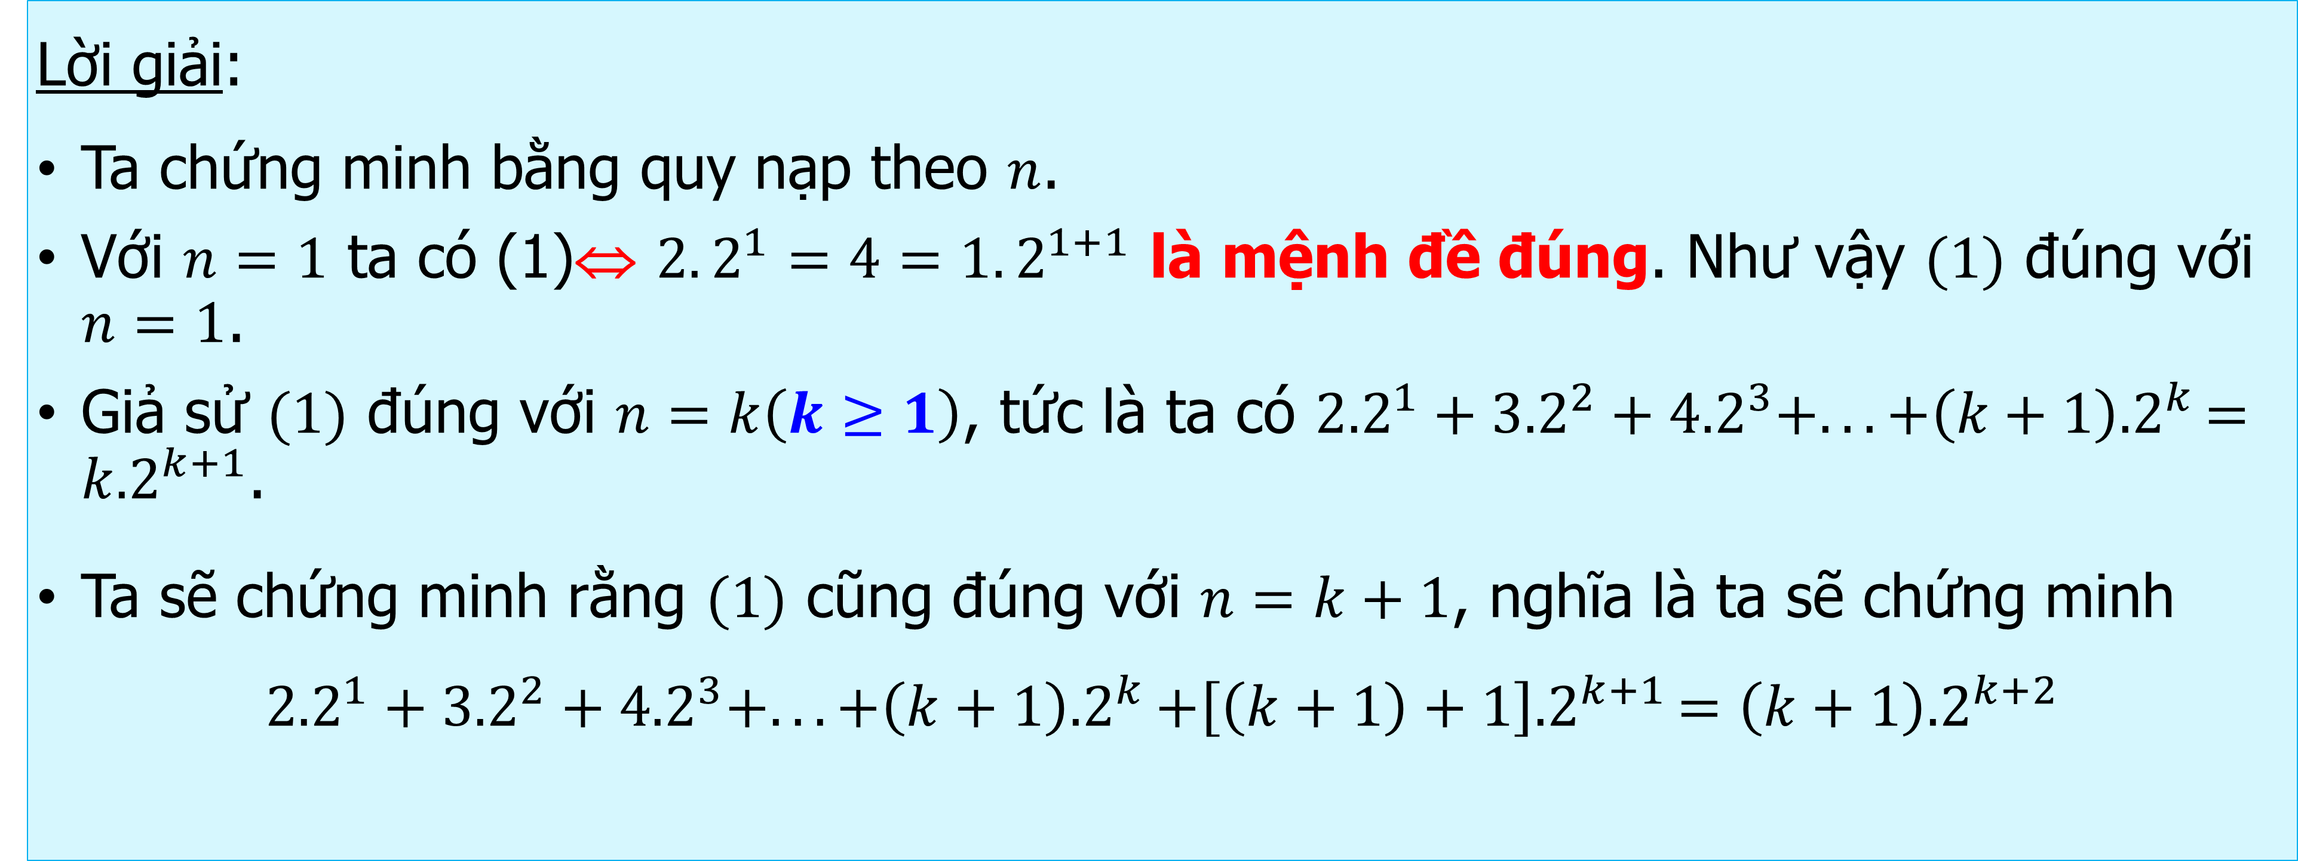
Bài 2.19. Chứng minh rằng với mọi số tự nhiên $n≥1$, ta có
$2.2^{1}+3.2^{2}+4.2^{3}+...+\left(n+1\right).2^{n}=n.2^{n+1}$. $(1)$
Lời giải:
Ta chứng minh bằng quy nạp theo $n$.
Với $n=1$ ta có (1)⇔ $2.2^{1}=4=1.2^{1+1}$ là mệnh đề đúng. Như vậy $(1)$ đúng với $n=1$.
Giả sử $(1)$ đúng với $n=k\left(k≥1\right)$, tức là ta có ${2.2}^{1}+{3.2}^{2}+{4.2}^{3}+...+\left(k+1\right){.2}^{k}=k{.2}^{k+1}$.
Ta sẽ chứng minh rằng $(1)$ cũng đúng với $n=k+1$, nghĩa là ta sẽ chứng minh
$${2.2}^{1}+{3.2}^{2}+{4.2}^{3}+...+\left(k+1\right){.2}^{k}+\left[\left(k+1\right)+1\right]{.2}^{k+1}=\left(k+1\right){.2}^{k+2}$$

Slide 4
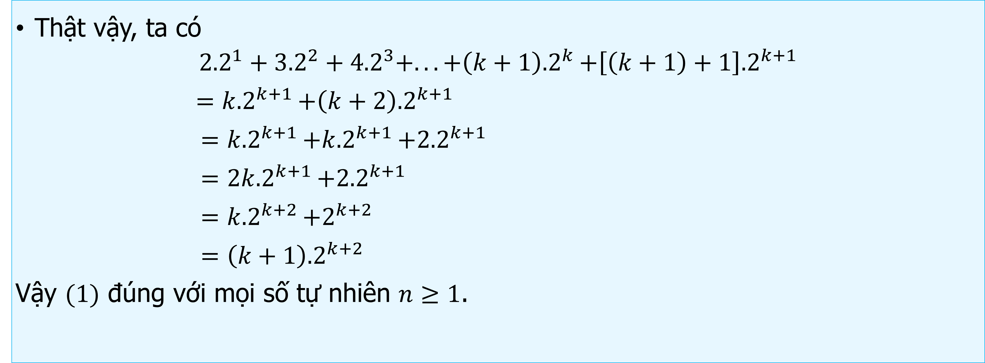
Bài 2.19. Chứng minh rằng với mọi số tự nhiên $n≥1$, ta có
$2.2^{1}+3.2^{2}+4.2^{3}+...+\left(n+1\right).2^{n}=n.2^{n+1}$. $(1)$
Thật vậy, ta có
$${2.2}^{1}+{3.2}^{2}+{4.2}^{3}+...+\left(k+1\right){.2}^{k}+\left[\left(k+1\right)+1\right]{.2}^{k+1}$$
$=k{.2}^{k+1}+\left(k+2\right){.2}^{k+1}$
$=k{.2}^{k+1}+k{.2}^{k+1}+{2.2}^{k+1}$
$=2k{.2}^{k+1}+{2.2}^{k+1}$
$=k{.2}^{k+2}+2^{k+2}$
$=\left(k+1\right){.2}^{k+2}$
Vậy $(1)$ đúng với mọi số tự nhiên $n≥1$.

Slide 5
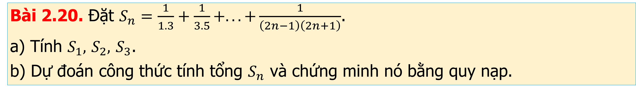
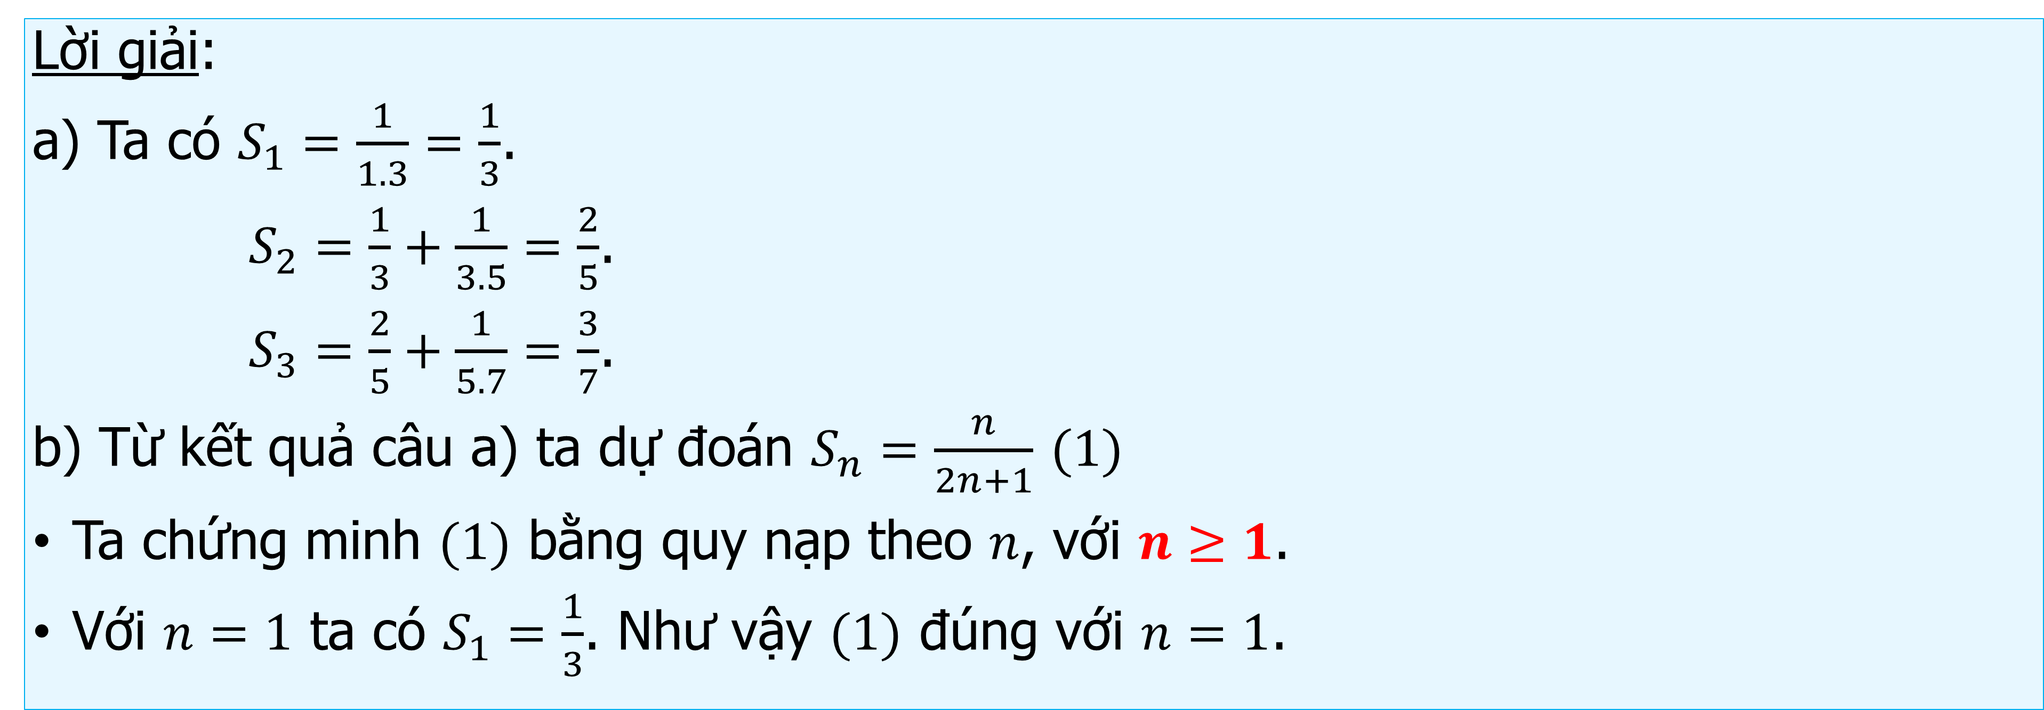
Bài 2.20. Đặt $S_{n}=\frac{1}{1.3}+\frac{1}{3.5}+...+\frac{1}{\left(2n−1\right)\left(2n+1\right)}$.
a) Tính $S_{1},$ $S_{2},$ $S_{3}$.
b) Dự đoán công thức tính tổng $S_{n}$ và chứng minh nó bằng quy nạp.
Lời giải:
a) Ta có $S_{1}=\frac{1}{1.3}=\frac{1}{3}$.
$S_{2}=\frac{1}{3}+\frac{1}{3.5}=\frac{2}{5}$.
$S_{3}=\frac{2}{5}+\frac{1}{5.7}=\frac{3}{7}$.
b) Từ kết quả câu a) ta dự đoán $S_{n}=\frac{n}{2n+1}$ $(1)$
Ta chứng minh $(1)$ bằng quy nạp theo $n$, với $n≥1$.
Với $n=1$ ta có $S_{1}=\frac{1}{3}$. Như vậy $(1)$ đúng với $n=1$.

Slide 6
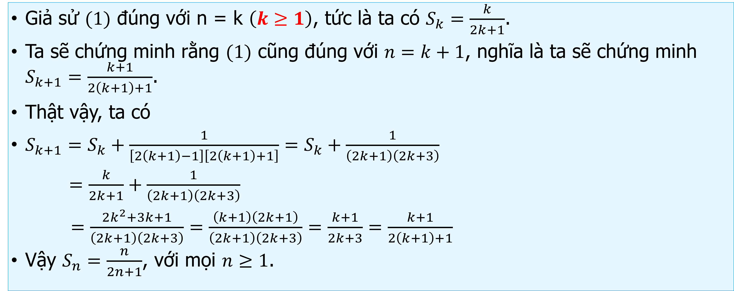
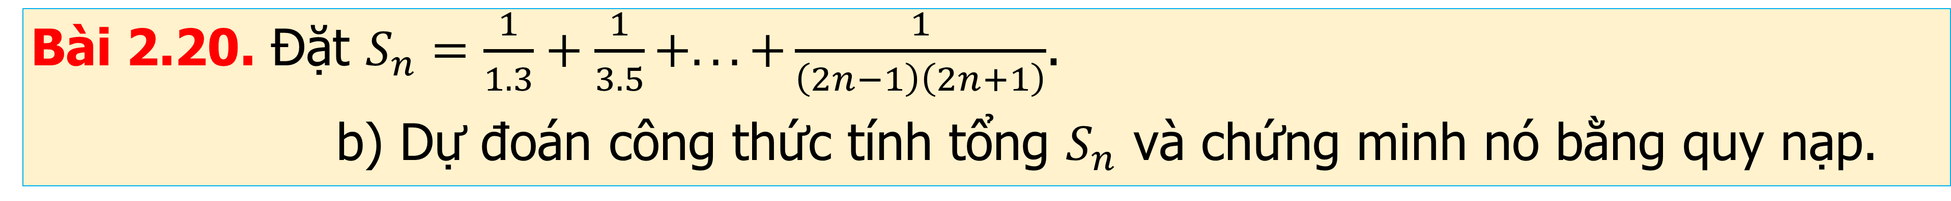
Bài 2.20. Đặt $S_{n}=\frac{1}{1.3}+\frac{1}{3.5}+...+\frac{1}{\left(2n−1\right)\left(2n+1\right)}$.
b) Dự đoán công thức tính tổng $S_{n}$ và chứng minh nó bằng quy nạp.
Giả sử $(1)$ đúng với n = k $\left(k≥1\right)$, tức là ta có $S_{k}=\frac{k}{2k+1}$.
Ta sẽ chứng minh rằng $(1)$ cũng đúng với $n=k+1$, nghĩa là ta sẽ chứng minh $S_{k+1}=\frac{k+1}{2\left(k+1\right)+1}$.
Thật vậy, ta có
$S_{k+1}=S_{k}+\frac{1}{\left[2\left(k+1\right)−1\right]\left[2\left(k+1\right)+1\right]}=S_{k}+\frac{1}{\left(2k+1\right)\left(2k+3\right)}$
$=\frac{k}{2k+1}+\frac{1}{\left(2k+1\right)\left(2k+3\right)}$
$=\frac{2k^{2}+3k+1}{\left(2k+1\right)\left(2k+3\right)}=\frac{\left(k+1\right)\left(2k+1\right)}{\left(2k+1\right)\left(2k+3\right)}=\frac{k+1}{2k+3}=\frac{k+1}{2\left(k+1\right)+1}$
        Vậy $S_{n}=\frac{n}{2n+1}$, với mọi $n≥1$.

Slide 7
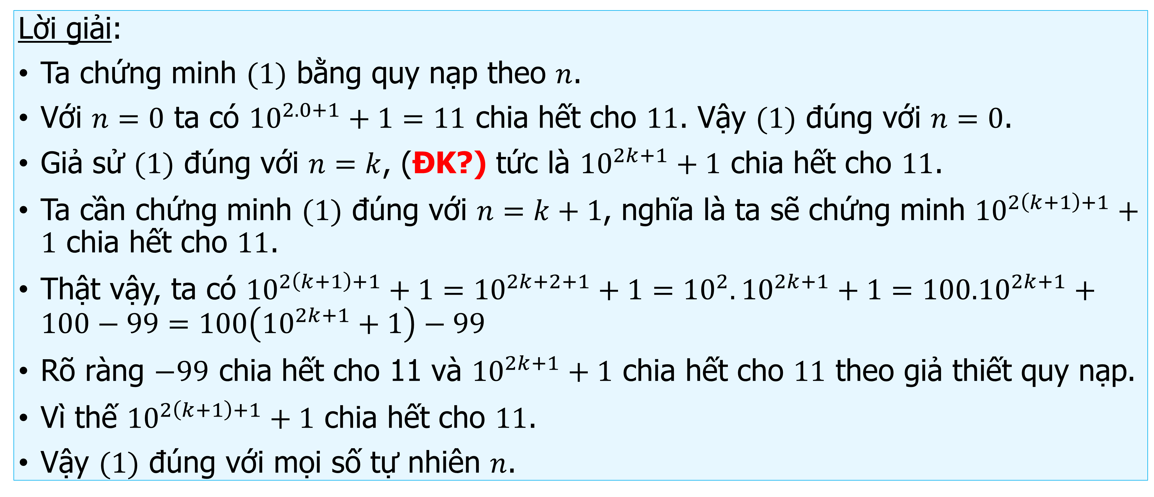
Bài 2.21. Chứng minh rằng với mọi số tự nhiên $n$, ta có $10^{2n+1}+1$ chia hết cho 11. $(1)$
Lời giải:
Ta chứng minh $(1)$ bằng quy nạp theo $n$.
Với $n=0$ ta có $10^{2.0+1}+1=11$ chia hết cho $11$. Vậy $(1)$ đúng với $n=0$.
Giả sử $(1)$ đúng với $n=k$, (ĐK?) tức là $10^{2k+1}+1$ chia hết cho $11$.
Ta cần chứng minh $(1)$ đúng với $n=k+1$, nghĩa là ta sẽ chứng minh $10^{2\left(k+1\right)+1}+1$ chia hết cho $11$.
Thật vậy, ta có $10^{2\left(k+1\right)+1}+1=10^{2k+2+1}+1=10^{2}.10^{2k+1}+1=100.10^{2k+1}+100−99=100\left(10^{2k+1}+1\right)−99$
Rõ ràng $−99$ chia hết cho 11 và $10^{2k+1}+1$ chia hết cho $11$ theo giả thiết quy nạp.
Vì thế $10^{2\left(k+1\right)+1}+1$ chia hết cho $11$.
Vậy $(1)$ đúng với mọi số tự nhiên $n$.

Slide 8
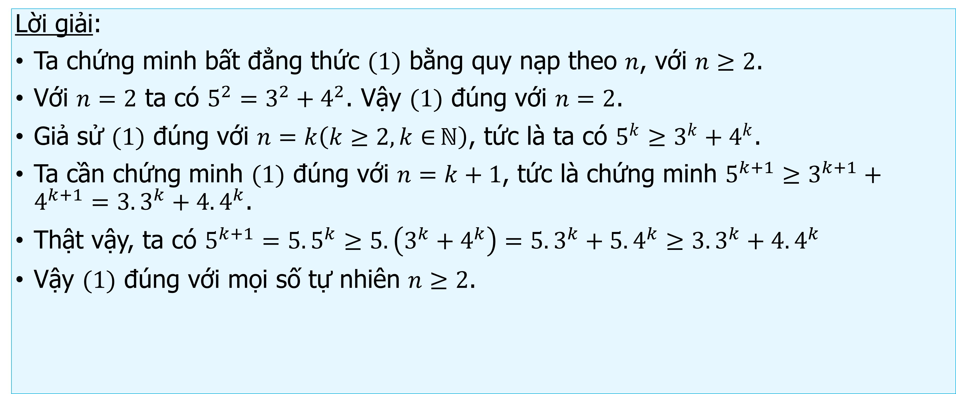
Bài 2.22. Chứng minh rằng với mọi số tự nhiên $n≥2$, ta có $5^{n}≥3^{n}+4^{n}$. $(1)$
Lời giải:
Ta chứng minh bất đẳng thức $(1)$ bằng quy nạp theo $n$, với $n≥2$.
Với $n=2$ ta có $5^{2}=3^{2}+4^{2}$. Vậy $(1)$ đúng với $n=2$.
Giả sử $(1)$ đúng với $n=k\left(k≥2,k{∈}ℕ\right)$, tức là ta có $5^{k}≥3^{k}+4^{k}$.
Ta cần chứng minh $(1)$ đúng với $n=k+1$, tức là chứng minh $5^{k+1}≥3^{k+1}+4^{k+1}=3.3^{k}+4.4^{k}$.
Thật vậy, ta có $5^{k+1}=5.5^{k}≥5.\left(3^{k}+4^{k}\right)=5.3^{k}+5.4^{k}≥3.3^{k}+4.4^{k}$
Vậy $(1)$ đúng với mọi số tự nhiên $n≥2$.

Slide 9
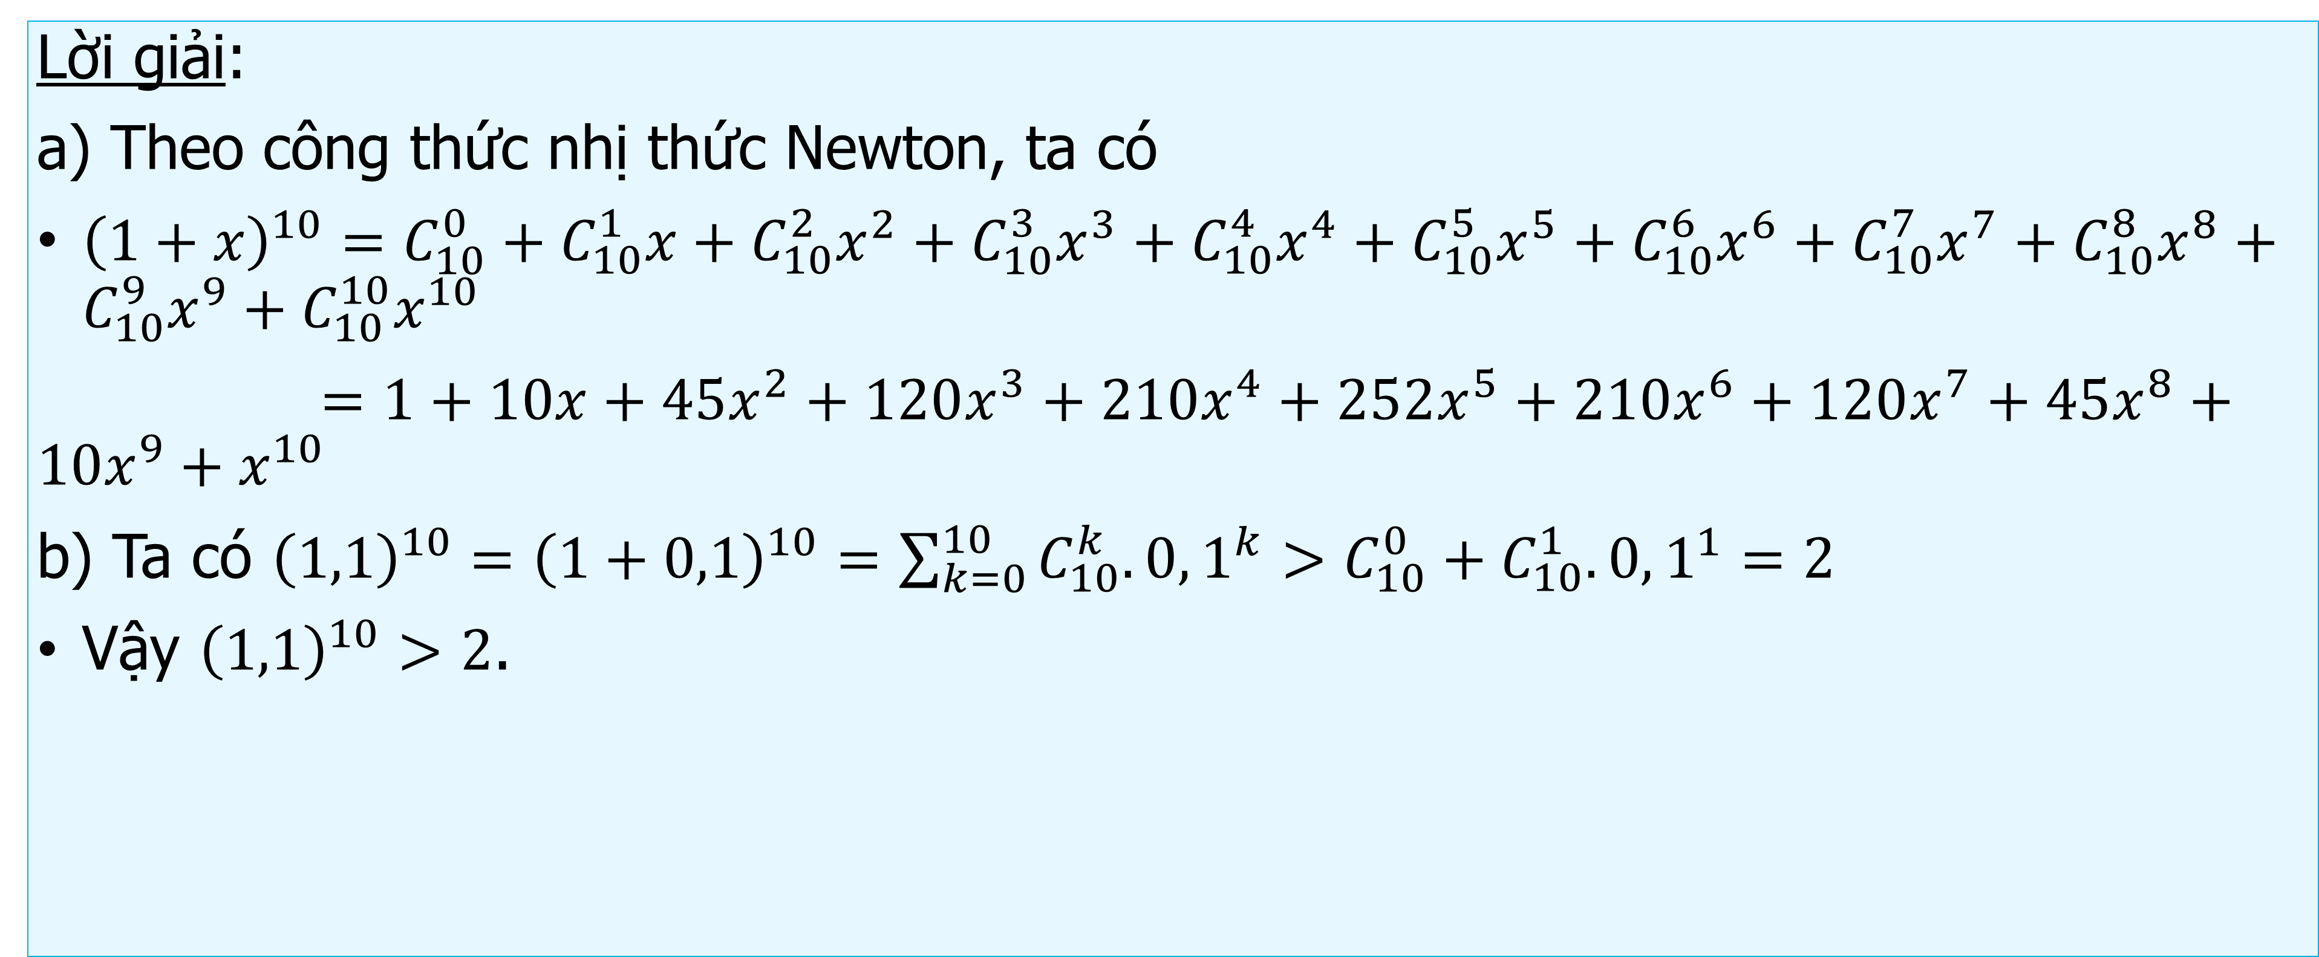
Bài 2.23. a) Khai triển ${\left(1+x\right)}^{10}$. b) So sánh ${\left(1,1\right)}^{10}$ và $2$.
Lời giải:
a) Theo công thức nhị thức Newton, ta có
${\left(1+x\right)}^{10}=C_{10}^{0}+C_{10}^{1}x+C_{10}^{2}x^{2}+C_{10}^{3}x^{3}+C_{10}^{4}x^{4}+C_{10}^{5}x^{5}+C_{10}^{6}x^{6}+C_{10}^{7}x^{7}+C_{10}^{8}x^{8}+C_{10}^{9}x^{9}+C_{10}^{10}x^{10}$
$=1+10x+45x^{2}+120x^{3}+210x^{4}+252x^{5}+210x^{6}+120x^{7}+45x^{8}+10x^{9}+x^{10}$
b) Ta có ${\left(1,1\right)}^{10}={\left(1+0,1\right)}^{10}=\sum_{k=0}^{10}{C_{10}^{k}.0,1^{k}>C_{10}^{0}+C_{10}^{1}.0,1^{1}=2}$
Vậy ${\left(1,1\right)}^{10}>2$.

Slide 10
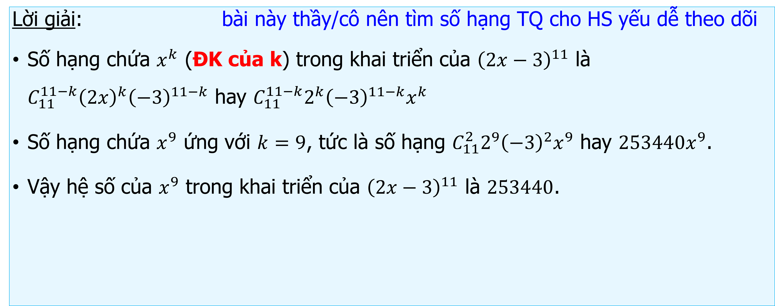
Bài 2.24. Tìm hệ số của $x^{9}$ trong khai triển thành đa thức của ${\left(2x−3\right)}^{11}$.
Lời giải: bài này thầy/cô nên tìm số hạng TQ cho HS yếu dễ theo dõi
Số hạng chứa $x^{k}$ (ĐK của k) trong khai triển của ${\left(2x−3\right)}^{11}$ là $C_{11}^{11−k}{\left(2x\right)}^{k}{\left(−3\right)}^{11−k}$ hay $C_{11}^{11−k}2^{k}{\left(−3\right)}^{11−k}x^{k}$
Số hạng chứa $x^{9}$ ứng với $k=9$, tức là số hạng $C_{11}^{2}2^{9}{\left(−3\right)}^{2}x^{9}$ hay $253440x^{9}$.
Vậy hệ số của $x^{9}$ trong khai triển của ${\left(2x−3\right)}^{11}$ là $253440$.

Slide 11
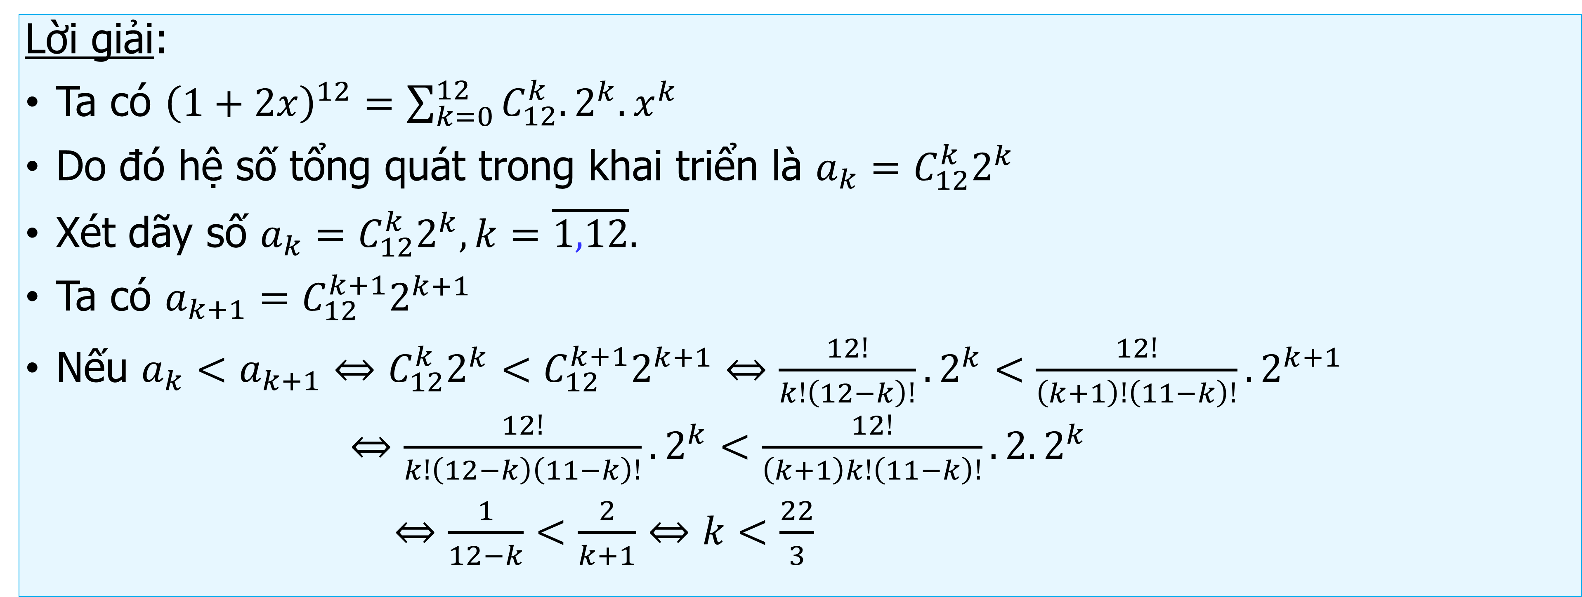
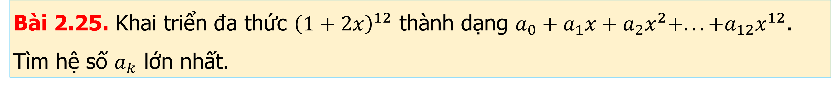
Bài 2.25. Khai triển đa thức ${\left(1+2x\right)}^{12}$ thành dạng $a_{0}+a_{1}x+a_{2}x^{2}+...+a_{12}x^{12}$. Tìm hệ số $a_{k}$ lớn nhất.
Lời giải:
Ta có ${\left(1+2x\right)}^{12}=\sum_{k=0}^{12}{C_{12}^{k}.2^{k}.x^{k}}$
Do đó hệ số tổng quát trong khai triển là $a_{k}=C_{12}^{k}2^{k}$
Xét dãy số $a_{k}=C_{12}^{k}2^{k},k=\overline{1,12}.$
Ta có $a_{k+1}=C_{12}^{k+1}2^{k+1}$
Nếu $a_{k}<a_{k+1}⇔C_{12}^{k}2^{k}<C_{12}^{k+1}2^{k+1}⇔\frac{12!}{k!\left(12−k\right)!}.2^{k}<\frac{12!}{\left(k+1\right)!\left(11−k\right)!}.2^{k+1}$
    $⇔\frac{12!}{k!\left(12−k\right)\left(11−k\right)!}.2^{k}<\frac{12!}{\left(k+1\right)k!\left(11−k\right)!}.2.2^{k}$
$⇔\frac{1}{12−k}<\frac{2}{k+1}⇔k<\frac{22}{3}$

Slide 12
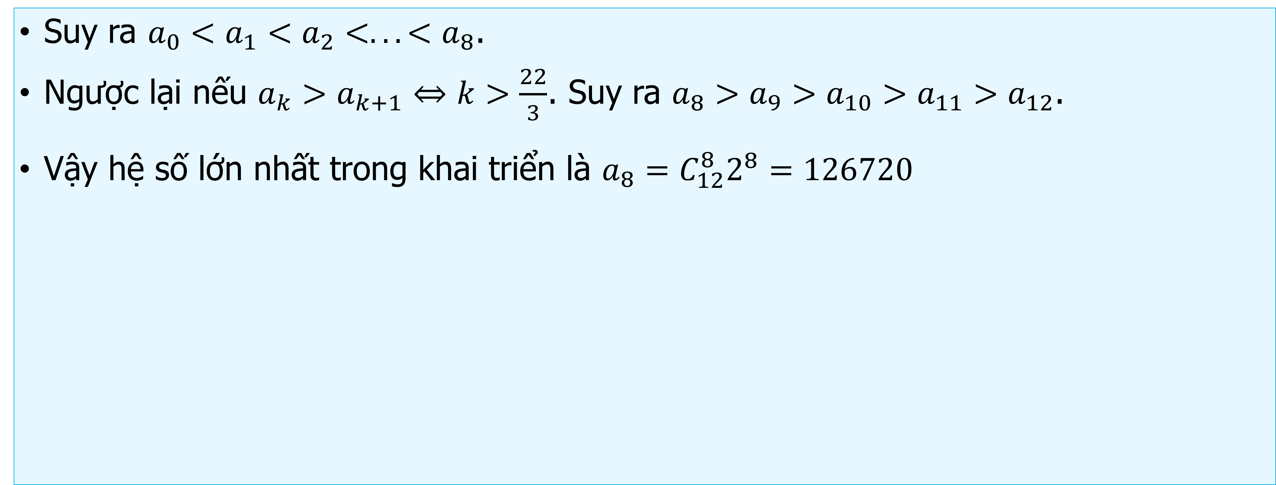
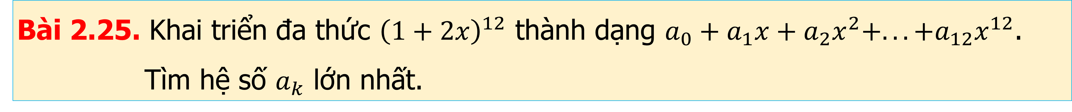
Bài 2.25. Khai triển đa thức ${\left(1+2x\right)}^{12}$ thành dạng $a_{0}+a_{1}x+a_{2}x^{2}+...+a_{12}x^{12}$. Tìm hệ số $a_{k}$ lớn nhất.
Suy ra $a_{0}<a_{1}<a_{2}<...<a_{8}$.
Ngược lại nếu $a_{k}>a_{k+1}⇔k>\frac{22}{3}$. Suy ra $a_{8}>a_{9}>a_{10}>a_{11}>a_{12}$.
Vậy hệ số lớn nhất trong khai triển là $a_{8}=C_{12}^{8}2^{8}=126720$

Slide 13
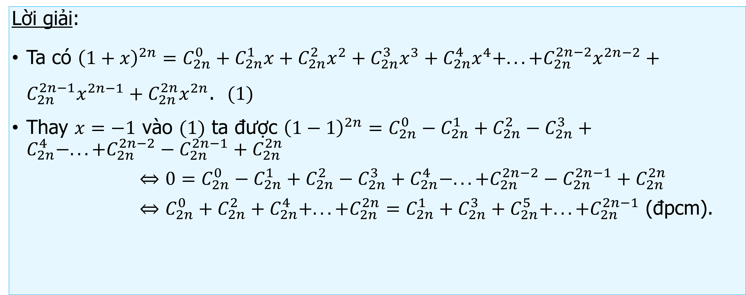
Bài 2.26. Chứng minh rằng $C_{2n}^{0}+C_{2n}^{2}+C_{2n}^{4}+...+C_{2n}^{2n}=C_{2n}^{1}+C_{2n}^{3}+C_{2n}^{5}+...+C_{2n}^{2n−1}$.
Lời giải:
Ta có ${\left(1+x\right)}^{2n}=C_{2n}^{0}+C_{2n}^{1}x+C_{2n}^{2}x^{2}+C_{2n}^{3}x^{3}+C_{2n}^{4}x^{4}+...+C_{2n}^{2n−2}x^{2n−2}+C_{2n}^{2n−1}x^{2n−1}+C_{2n}^{2n}x^{2n}$. $(1)$
Thay $x=−1$ vào $(1)$ ta được ${\left(1−1\right)}^{2n}=C_{2n}^{0}−C_{2n}^{1}+C_{2n}^{2}−C_{2n}^{3}+C_{2n}^{4}−...+C_{2n}^{2n−2}−C_{2n}^{2n−1}+C_{2n}^{2n}$
$⇔0=C_{2n}^{0}−C_{2n}^{1}+C_{2n}^{2}−C_{2n}^{3}+C_{2n}^{4}−...+C_{2n}^{2n−2}−C_{2n}^{2n−1}+C_{2n}^{2n}$
$⇔C_{2n}^{0}+C_{2n}^{2}+C_{2n}^{4}+...+C_{2n}^{2n}=C_{2n}^{1}+C_{2n}^{3}+C_{2n}^{5}+...+C_{2n}^{2n−1}$ (đpcm).

Slide 14
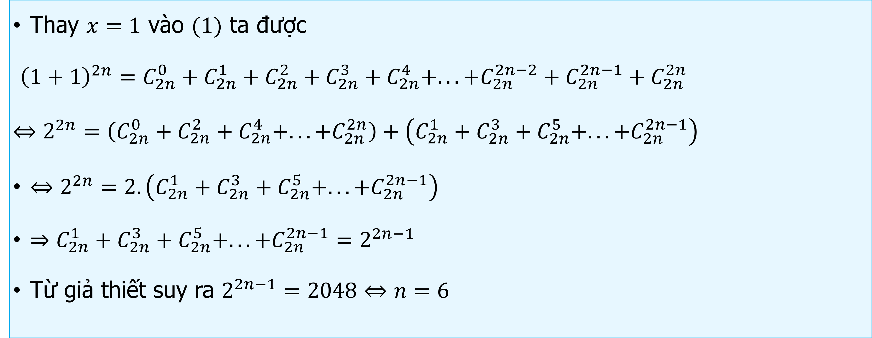
Bài 2.26. Chứng minh rằng $C_{2n}^{0}+C_{2n}^{2}+C_{2n}^{4}+...+C_{2n}^{2n}=C_{2n}^{1}+C_{2n}^{3}+C_{2n}^{5}+...+C_{2n}^{2n−1}$.
Thay $x=1$ vào $(1)$ ta được
${\left(1+1\right)}^{2n}=C_{2n}^{0}+C_{2n}^{1}+C_{2n}^{2}+C_{2n}^{3}+C_{2n}^{4}+...+C_{2n}^{2n−2}+C_{2n}^{2n−1}+C_{2n}^{2n}$
$⇔2^{2n}=\left(C_{2n}^{0}+C_{2n}^{2}+C_{2n}^{4}+...+C_{2n}^{2n}\right)+\left(C_{2n}^{1}+C_{2n}^{3}+C_{2n}^{5}+...+C_{2n}^{2n−1}\right)$
$⇔2^{2n}=2.\left(C_{2n}^{1}+C_{2n}^{3}+C_{2n}^{5}+...+C_{2n}^{2n−1}\right)$
$⇒C_{2n}^{1}+C_{2n}^{3}+C_{2n}^{5}+...+C_{2n}^{2n−1}=2^{2n−1}$
Từ giả thiết suy ra $2^{2n−1}=2048⇔n=6$

Slide 15
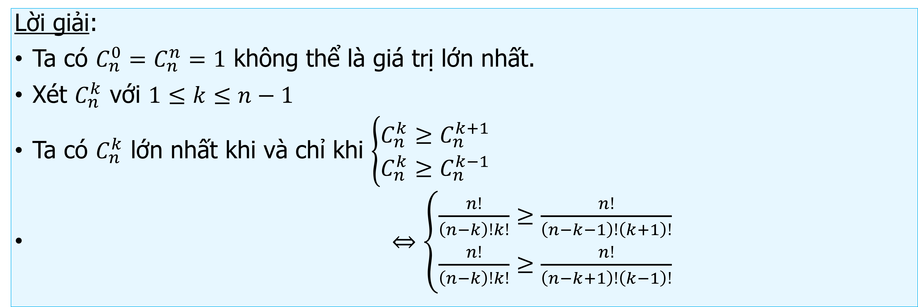
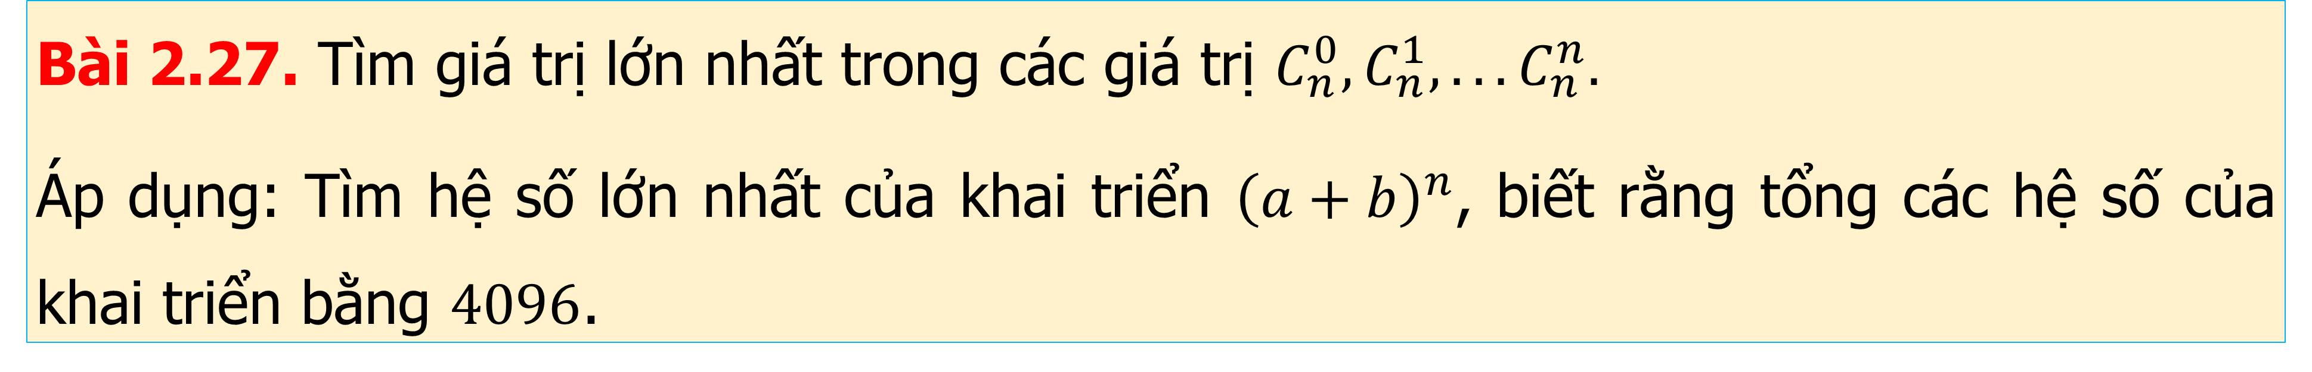
Bài 2.27. Tìm giá trị lớn nhất trong các giá trị $C_{n}^{0},C_{n}^{1},...C_{n}^{n}.$
Áp dụng: Tìm hệ số lớn nhất của khai triển ${\left(a+b\right)}^{n}$, biết rằng tổng các hệ số của khai triển bằng $4096$.
Lời giải:
Ta có $C_{n}^{0}=C_{n}^{n}=1$ không thể là giá trị lớn nhất.
Xét $C_{n}^{k}$ với $1≤k≤n−1$
Ta có $C_{n}^{k}$ lớn nhất khi và chỉ khi $\left\{\begin{matrix}C_{n}^{k}≥C_{n}^{k+1} \\ C_{n}^{k}≥C_{n}^{k−1}\end{matrix}\right.$
$⇔\left\{\begin{matrix}\frac{n!}{\left(n−k\right)!k!}≥\frac{n!}{\left(n−k−1\right)!\left(k+1\right)!} \\ \frac{n!}{\left(n−k\right)!k!}≥\frac{n!}{\left(n−k+1\right)!\left(k−1\right)!}\end{matrix}\right.$

Slide 16
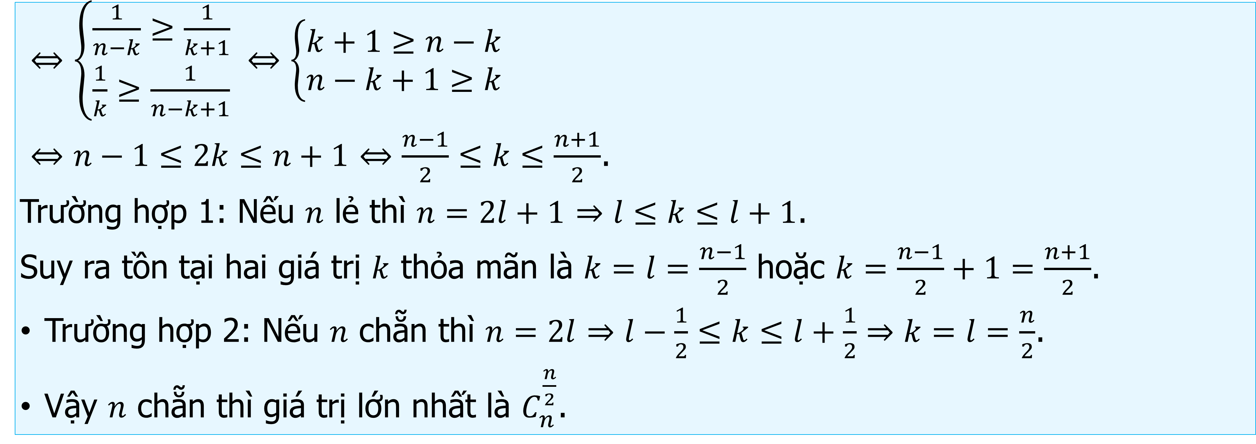
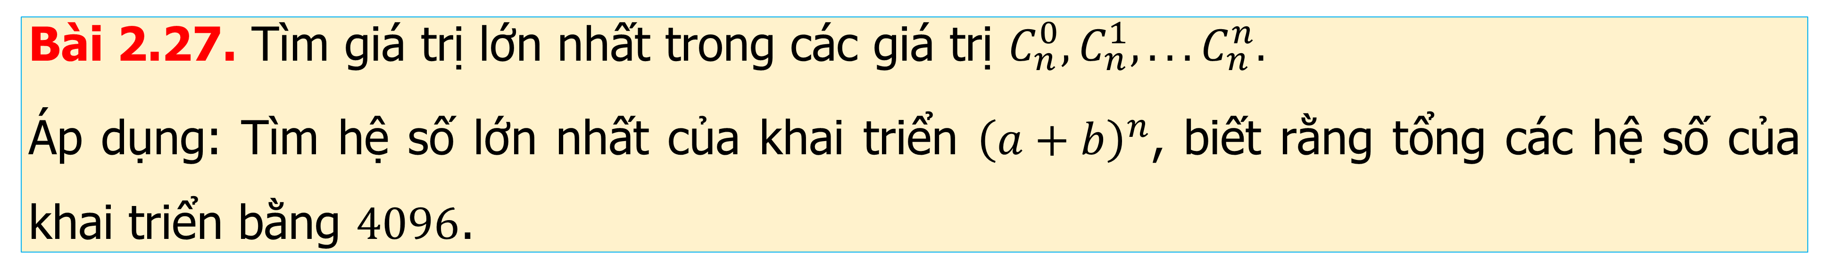
Bài 2.27. Tìm giá trị lớn nhất trong các giá trị $C_{n}^{0},C_{n}^{1},...C_{n}^{n}.$
Áp dụng: Tìm hệ số lớn nhất của khai triển ${\left(a+b\right)}^{n}$, biết rằng tổng các hệ số của khai triển bằng $4096$.
$⇔\left\{\begin{matrix}\frac{1}{n−k}≥\frac{1}{k+1} \\ \frac{1}{k}≥\frac{1}{n−k+1}\end{matrix}\right. ⇔\left\{\begin{matrix}k+1≥n−k \\ n−k+1≥k\end{matrix}\right.$
$⇔n−1≤2k≤n+1$ $⇔\frac{n−1}{2}≤k≤\frac{n+1}{2}$.
Trường hợp 1: Nếu $n$ lẻ thì $n=2l+1$ $⇒l≤k≤l+1$.
Suy ra tồn tại hai giá trị $k$ thỏa mãn là $k=l=\frac{n−1}{2}$ hoặc $k=\frac{n−1}{2}+1=\frac{n+1}{2}$.
Trường hợp 2: Nếu $n$ chẵn thì $n=2l$ $⇒l−\frac{1}{2}≤k≤l+\frac{1}{2}⇒k=l=\frac{n}{2}$.
Vậy $n$ chẵn thì giá trị lớn nhất là $C_{n}^{\frac{n}{2}}$.

Slide 17
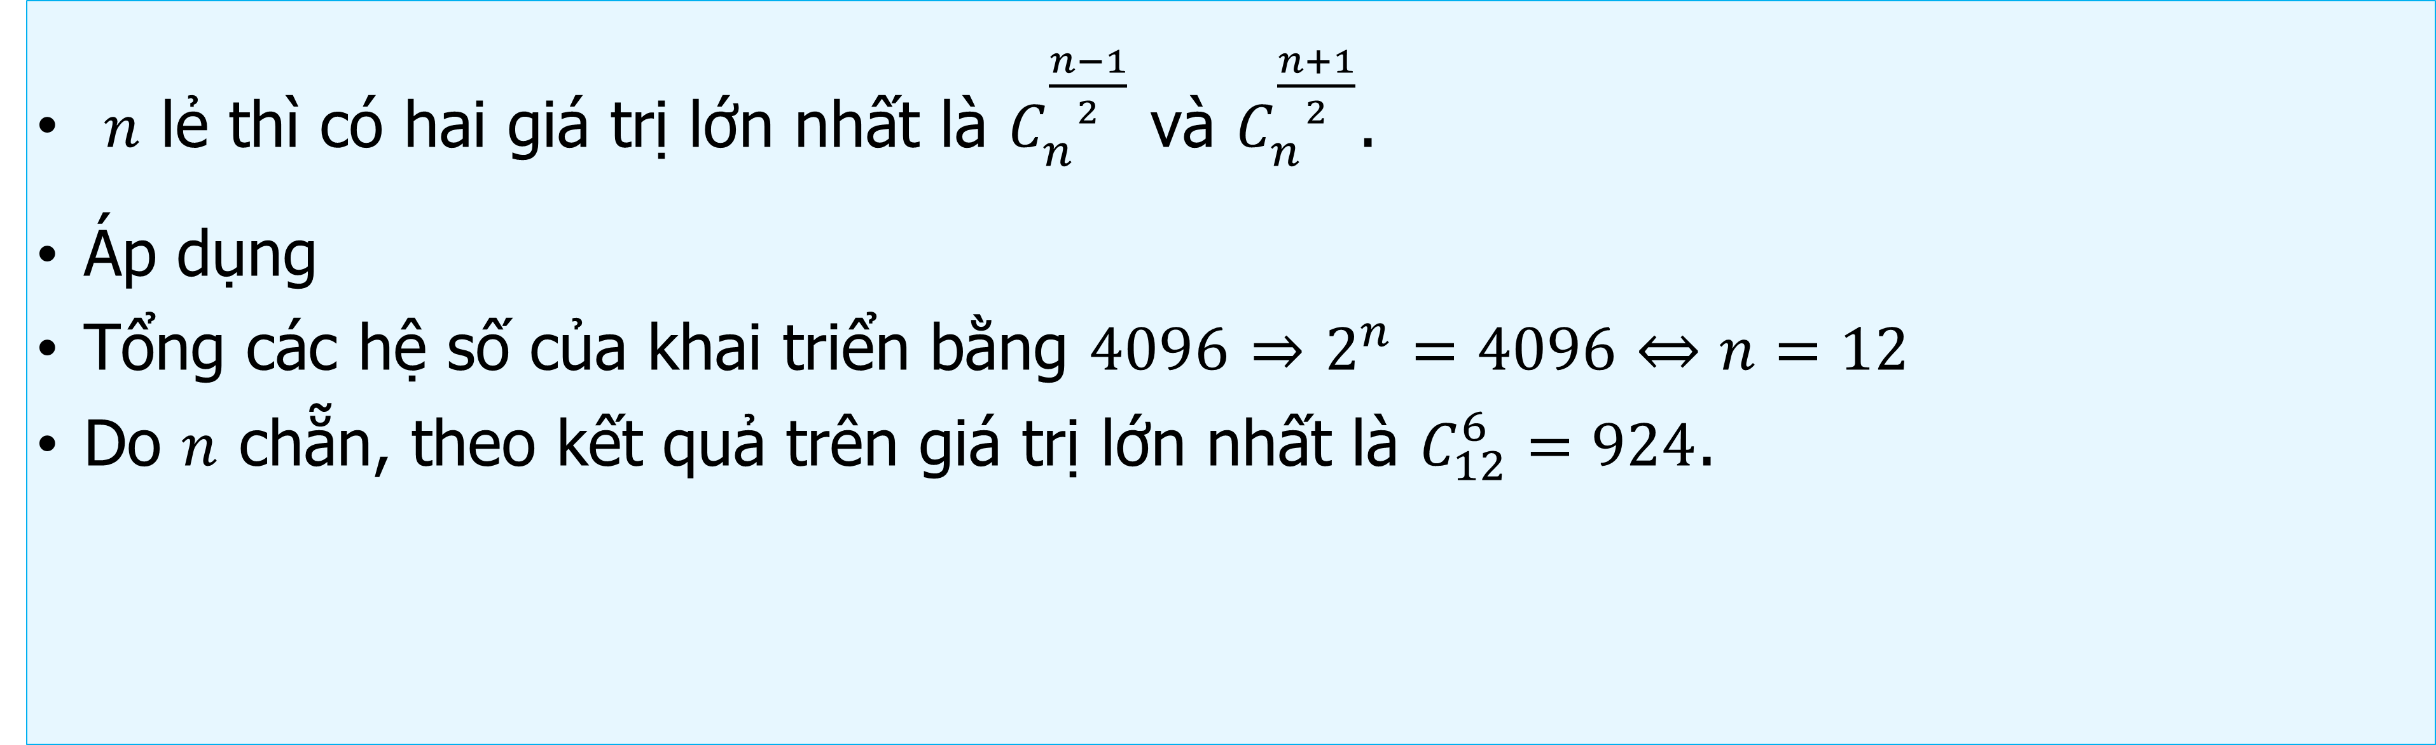
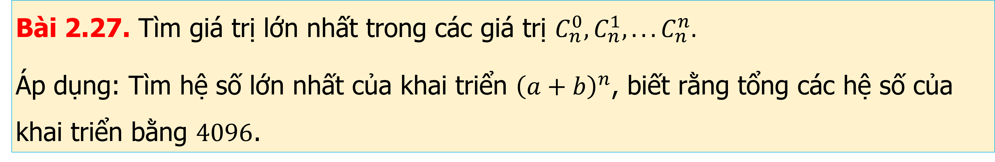
Bài 2.27. Tìm giá trị lớn nhất trong các giá trị $C_{n}^{0},C_{n}^{1},...C_{n}^{n}.$
Áp dụng: Tìm hệ số lớn nhất của khai triển ${\left(a+b\right)}^{n}$, biết rằng tổng các hệ số của khai triển bằng $4096$.
$n$ lẻ thì có hai giá trị lớn nhất là $C_{n}^{\frac{n−1}{2}}$ và $C_{n}^{\frac{n+1}{2}}$.
Áp dụng
Tổng các hệ số của khai triển bằng $4096$ $⇒$ $2^{n}=4096⇔n=12$
Do $n$ chẵn, theo kết quả trên giá trị lớn nhất là $C_{12}^{6}=924$.

Slide 18
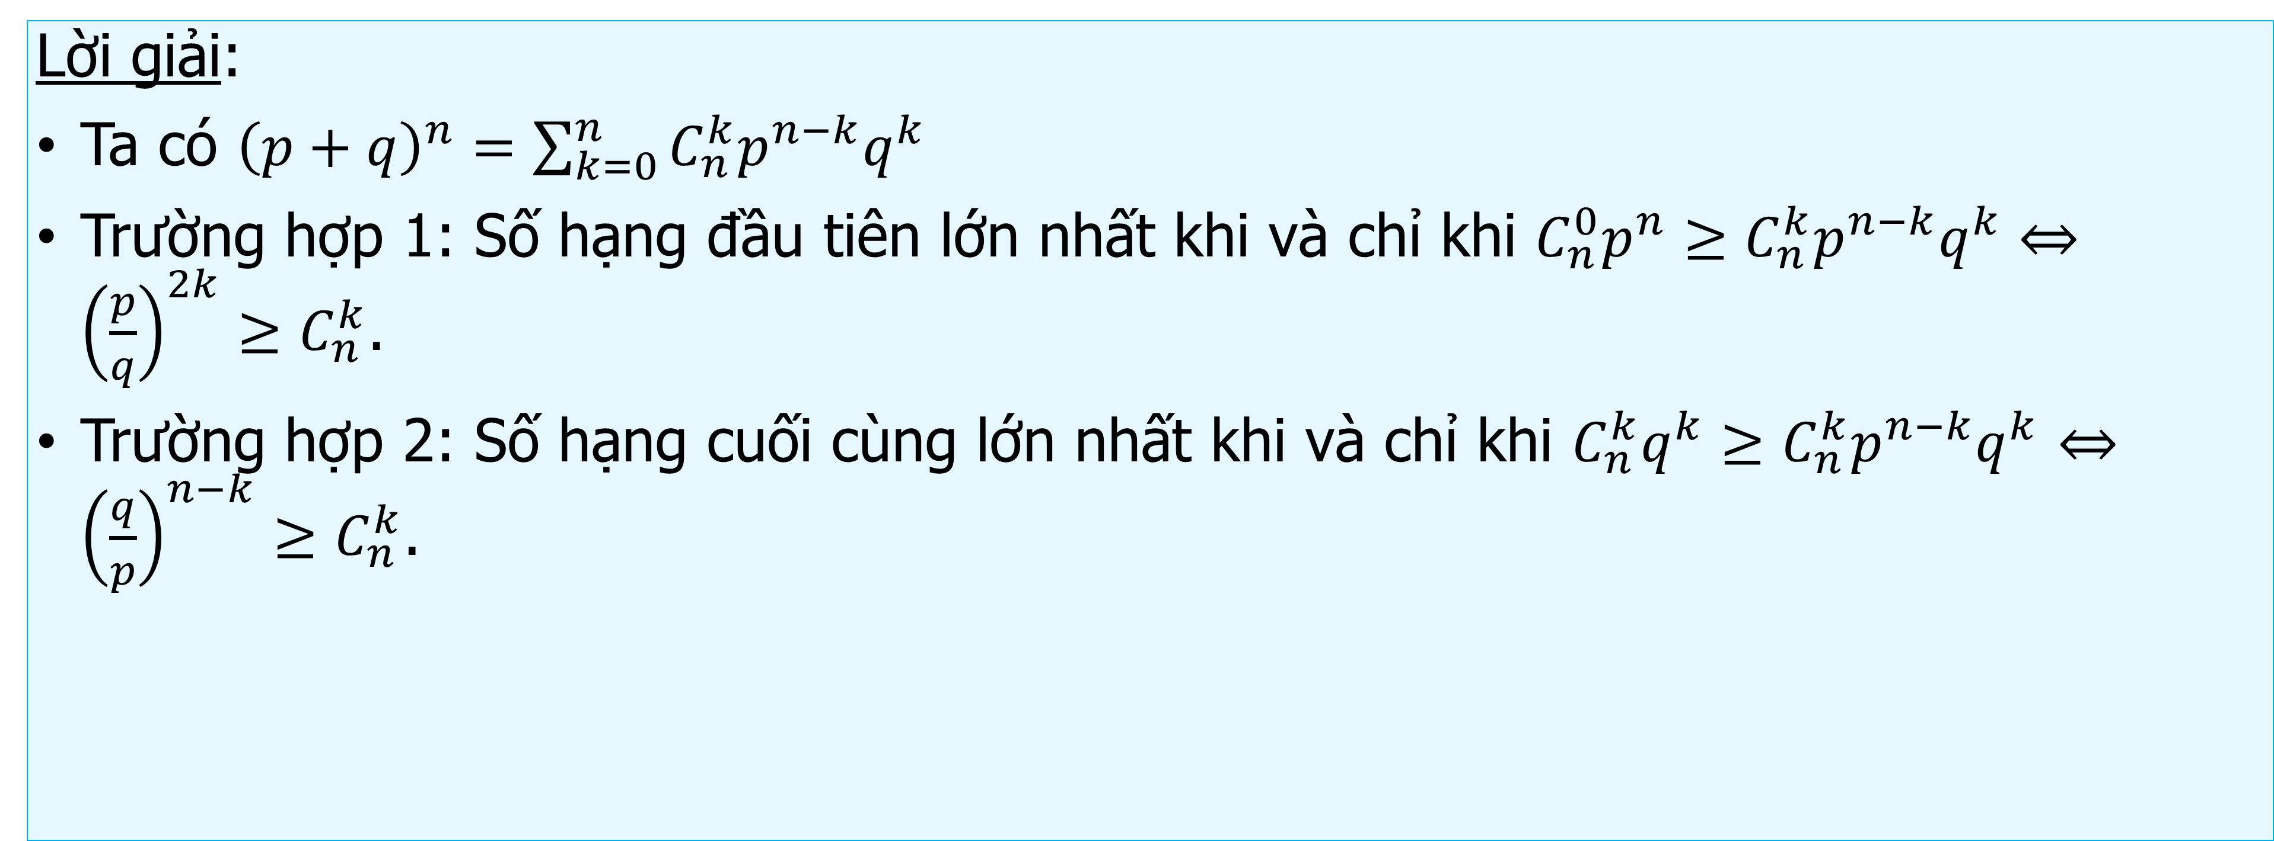
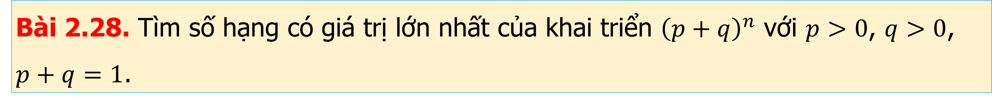
Bài 2.28. Tìm số hạng có giá trị lớn nhất của khai triển ${\left(p+q\right)}^{n}$ với $p>0$, $q>0$, $p+q=1$.
Lời giải:
Ta có ${\left(p+q\right)}^{n}=\sum_{k=0}^{n}{C_{n}^{k}p^{n−k}q^{k}}$
Trường hợp 1: Số hạng đầu tiên lớn nhất khi và chỉ khi $C_{n}^{0}p^{n}≥C_{n}^{k}p^{n−k}q^{k}⇔{\left(\frac{p}{q}\right)}^{2k}≥C_{n}^{k}$.
Trường hợp 2: Số hạng cuối cùng lớn nhất khi và chỉ khi $C_{n}^{k}q^{k}≥C_{n}^{k}p^{n−k}q^{k}$ $⇔{\left(\frac{q}{p}\right)}^{n−k}≥C_{n}^{k}$.

Slide 19
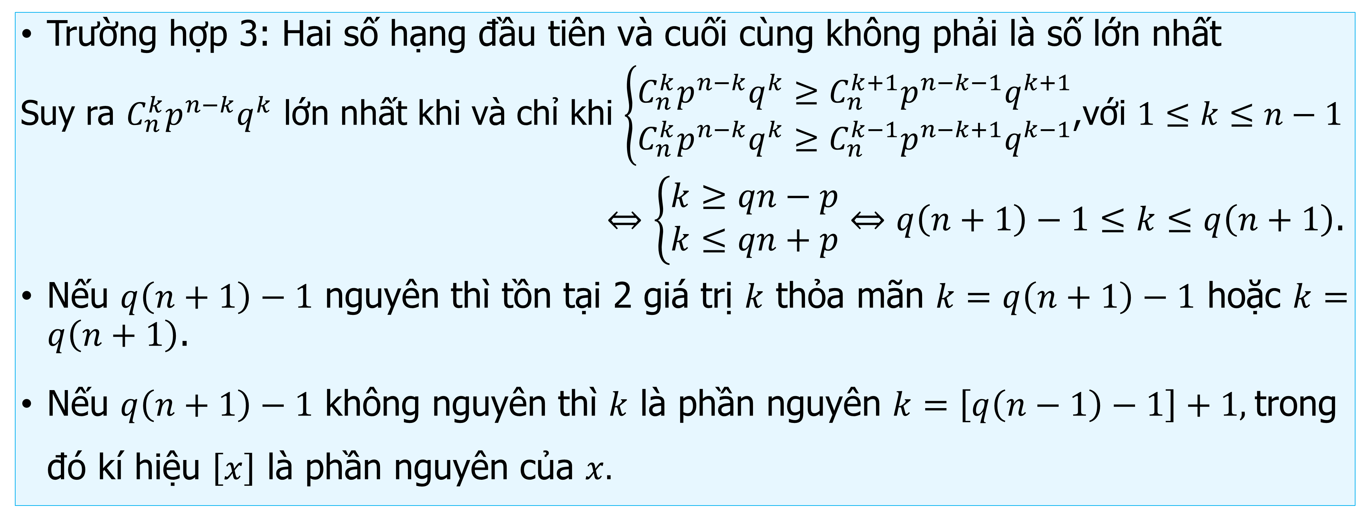
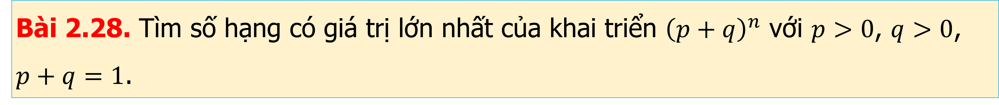
Bài 2.28. Tìm số hạng có giá trị lớn nhất của khai triển ${\left(p+q\right)}^{n}$ với $p>0$, $q>0$, $p+q=1$.
Trường hợp 3: Hai số hạng đầu tiên và cuối cùng không phải là số lớn nhất
Suy ra $C_{n}^{k}p^{n−k}q^{k}$ lớn nhất khi và chỉ khi $\left\{\begin{matrix}C_{n}^{k}p^{n−k}q^{k}≥C_{n}^{k+1}p^{n−k−1}q^{k+1} \\ C_{n}^{k}p^{n−k}q^{k}≥C_{n}^{k−1}p^{n−k+1}q^{k−1}\end{matrix}\right.$,với $1≤k≤n−1$
$⇔\left\{\begin{matrix}k≥qn−p \\ k≤qn+p\end{matrix}\right.⇔q\left(n+1\right)−1≤k≤q\left(n+1\right)$.
Nếu $q\left(n+1\right)−1$ nguyên thì tồn tại 2 giá trị $k$ thỏa mãn $k=q\left(n+1\right)−1$ hoặc $k=q\left(n+1\right)$.
Nếu $q\left(n+1\right)−1$ không nguyên thì $k$ là phần nguyên $k=\left[q\left(n−1\right)−1\right]+1,$trong đó kí hiệu $\left[x\right]$ là phần nguyên của $x.$

